Slide 1
Linux
Linux

Slide 2
Shell 스크립트 프로그래밍
CentOS ➔ bash 셸
bash 셸 특징
Alias 기능 (명령어 단축 기능)
History 기능 (위/아래 화살표키)
연산 기능
Job Control 기능
자동 이름 완성 기능 (탭키)
프롬프트 제어 기능
명령 편집 기능

Slide 3
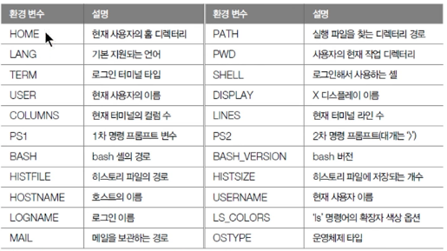
Shell 스크립트 프로그래밍
환경 변수
“echo $환경변수이름” 으로 확인 가능
“export 환경변수=값” 으로 환경 변수의 값을 변경

Slide 4
Shell 스크립트 프로그래밍
C언어와 유사하게 프로그래밍 가능
변수, 반복문, 제어문 등의 사용이 가능
별도로 컴파일하지 않고 텍스트 파일 형태로 바로 실행
vi나 gedit으로 작성이 가능
리눅스의 많은 부분이 셸 스크립트로 작성되어 있음

Slide 5

Shell 스크립트 프로그래밍
Shell 스크립트 파일의 확장명은 되도록 *.sh로 주는 것이 좋다
Shell 스크립트 파일을 작성할 때, #!/bin/sh 무조건 맨 처음에 써준다
vi name.sh
shell 스크립트 사용 방법
sh name.sh
1. chmod ugo+x name.sh ➔ 실행 권한 주기
2. ./name.sh

Slide 6



Shell 스크립트 프로그래밍
변수의 기본
모든 변수는 ‘문자열‘로 취급
변수 이름은 대소문자를 구분
변수를 대입할 때 ‘=‘ 좌우에는 공백이 없어야 함
공백이 있을 경우 “ ”로
묶음
문자열로 취급

Slide 7

Shell 스크립트 프로그래밍
변수의 입력과 출력
‘$’ 문자가 들어간 글자를 출력 하려면 ‘ ‘로 묶어주거나 앞에 \를 붙임
예) testval=Hello ➔ echo ‘$testval’ ➔ 출력 결과 : $testval
예) testval=Hello ➔ echo \$testval ➔ 출력 결과 : $testval
변수에 사용자가 입력 하기
예) read 변수이름 ➔ echo ‘$myvar’ = $myvar ➔ 출력 결과 : $myvar = 사용자입력값

Slide 8
Shell 스크립트 프로그래밍
숫자 계산
변수에 대입된 값은 모두 문자열로 취급
+, -, *, / 등의 연산을 하려면 expr을 사용
수식에 괄호 또는 곱하기(*)는 그 앞에 꼭 역슬래쉬(\) 붙임
예)
num1=100 ➔ 100은 문자
num2=$num1+200 ➔ 문자
echo $num2 ➔ 100+200
num3=‘expr $num1 + 200’ ➔ expr 로 계산
echo $num3 ➔ 300
num4=‘expr \($num1 + 200\) / 10 \* 2’ ➔ ($num1 + 200) / 10 \* 2’
echo $num4 ➔ 60
exit 0
\(, \), \* 하는 이유는 (, ), * 따로 의미가 있어서

Slide 9


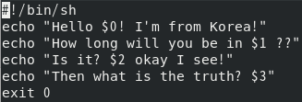

Shell 스크립트 프로그래밍
파라미터 변수
파라미터 변수는 $0, $1, $2… 의 형태를 가짐
전체 파라미터는 $*로 표현

Slide 10
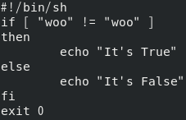
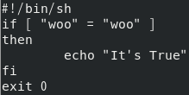
Shell 스크립트 프로그래밍
조건문
if [ 조건 ]
then
참일 경우 실행
fi
[ 조건 ]의 사이의 각 단어에는 모두 공백이 있어야 한다
예)

Slide 11
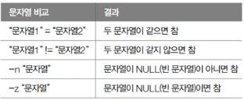
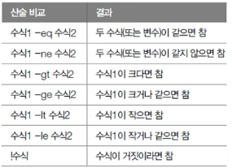
Shell 스크립트 프로그래밍
조건문에 들어가는 비교 연산자

Slide 12
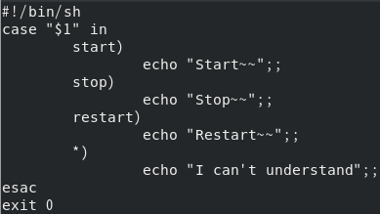
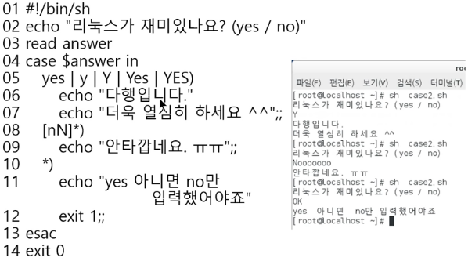
Shell 스크립트 프로그래밍
case~esac
if 문은 참과 거짓으로 두 경우만 사용 (2중 분기)
여러 가지 경우의 수가 있다면 case 문 (다중 분기)
$1의 값이
start
stop
restart
인지 확인
예1
예2

Slide 13
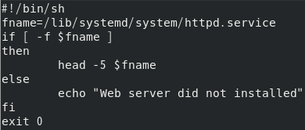
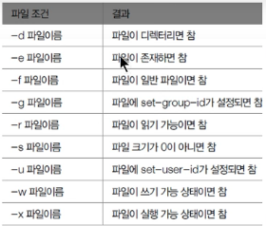
Shell 스크립트 프로그래밍
파일과 관련된 조건

Slide 14
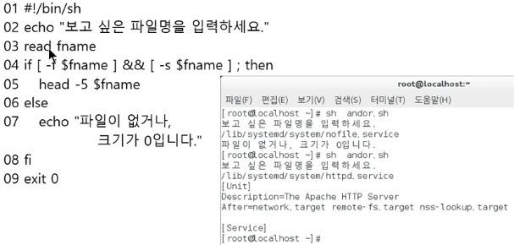
Shell 스크립트 프로그래밍
AND, OR 관계 연산자
and : -a 또는 &&
or : -o 또는 ||

Slide 15
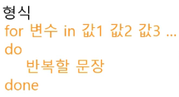
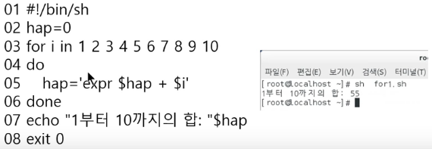

Shell 스크립트 프로그래밍
반복문 - for문 (do, done 생각)
괄호가 2개

Slide 16
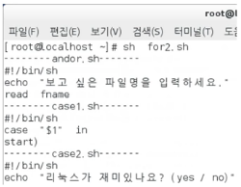
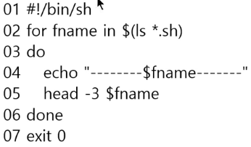
Shell 스크립트 프로그래밍
반복문 - for문 (do, done 생각)
현재 디렉터리에 있는 셸 스크립트 파일(*.sh)의 파일명과 앞 3줄을 출력하는 프로그램
➔ in $(명령어) 가능

Slide 17
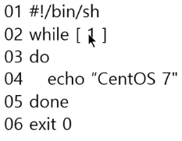
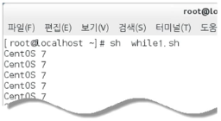

Shell 스크립트 프로그래밍
반복문 - while 문 (do, done 생각)
조건식이 참인 동안에 계속 반복

Slide 18
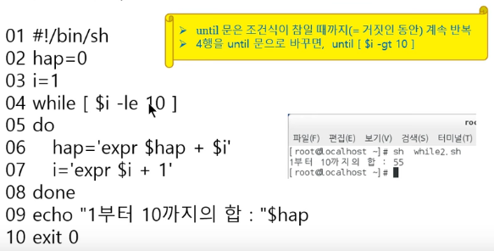
Shell 스크립트 프로그래밍
반복문 - while 문 (do, done 생각)

Slide 19

Shell 스크립트 프로그래밍
반복문 - until 문 (do, done 생각)
while문과 용도가 거의 같지만, until문은 조건식이 참일 때까지(=거짓인 동안) 계속 반복한다

Slide 20
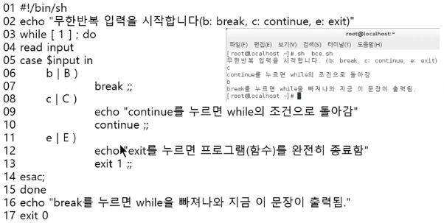
Shell 스크립트 프로그래밍
break, continue, exit
break ➔ 반복문 빠져나가기
continue ➔ 생략하기
exit 1 ➔ 프로그램 나가기

Slide 21
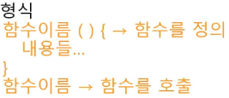
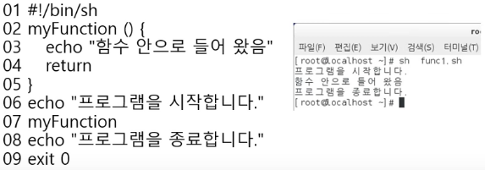
Shell 스크립트 프로그래밍
사용자 정의 함수

Slide 22
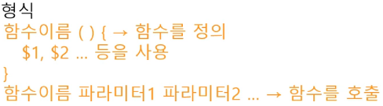
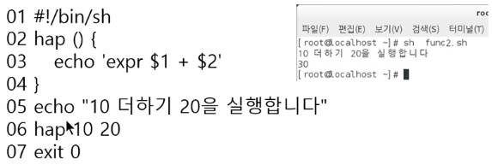
Shell 스크립트 프로그래밍
사용자 정의 함수 ➔ 파라미터 사용

Slide 23
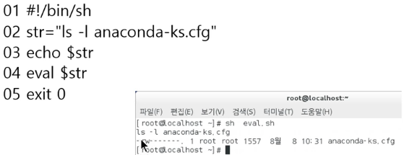
Shell 스크립트 프로그래밍
eval
문자열을 명령문으로 인식하고 실행

Slide 24
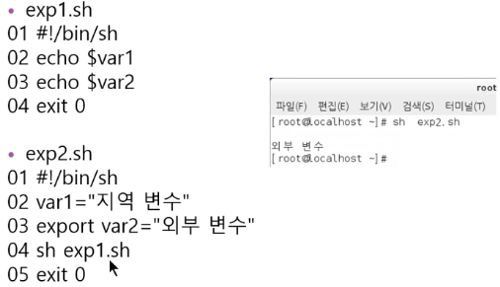
Shell 스크립트 프로그래밍
export
외부 변수로 선언해 준다. 즉, 선언한 변수를 다른 프로그램에서도 사용할 수 있도록 해 줌

Slide 25
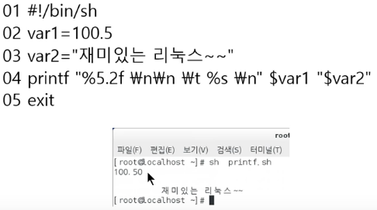
Shell 스크립트 프로그래밍
printf
C언어의 printf() 함수와 비슷하게 형식을 지정해서 출력

Slide 26
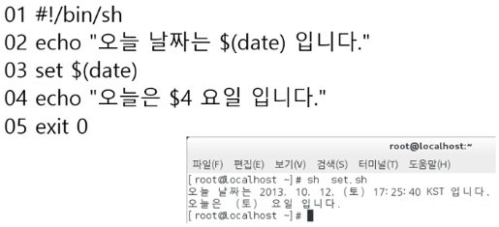
Shell 스크립트 프로그래밍
set과 $(명령어)
리눅스 명령어를 결과로 사용하기 위해서는 $(명령어) 형식 사용
결과를 파라미터로 사용하고자 할 때는 set과 함께 사용
$1
$2
$3
$4
결과를 나눈다

Slide 27
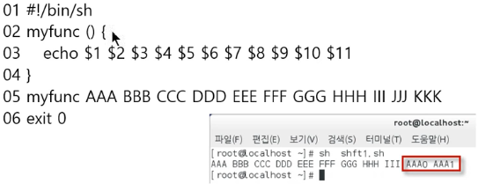
Shell 스크립트 프로그래밍
shift
파라미터 변수를 왼쪽으로 한 단계씩 아래로 shift 시킴
10개가 넘는 파라미터 변수에 접근할 때 사용
(단, $0 파라미터 변수는 변경되지 않음)
AAA0, AAA1이 나온 이유 $10을 $1 그리고 문자 0으로 인식 ➔ $1은 AAA 0은 문자 그래서 AAA0

Slide 28
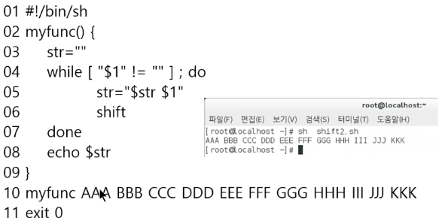
Shell 스크립트 프로그래밍
shift
해결 방법
AAA, BBB, CCC, DDD, EEE ….
shift 명령어를 이용하면
BBB, CCC, DDD, EEE, FFF … 이 된다
그래서 $1(바뀌는 녀석) 하나씩 str 변수에 추가(AAA, BBB .. 식으로 된다)를 계속 한다!!

